Slide 1
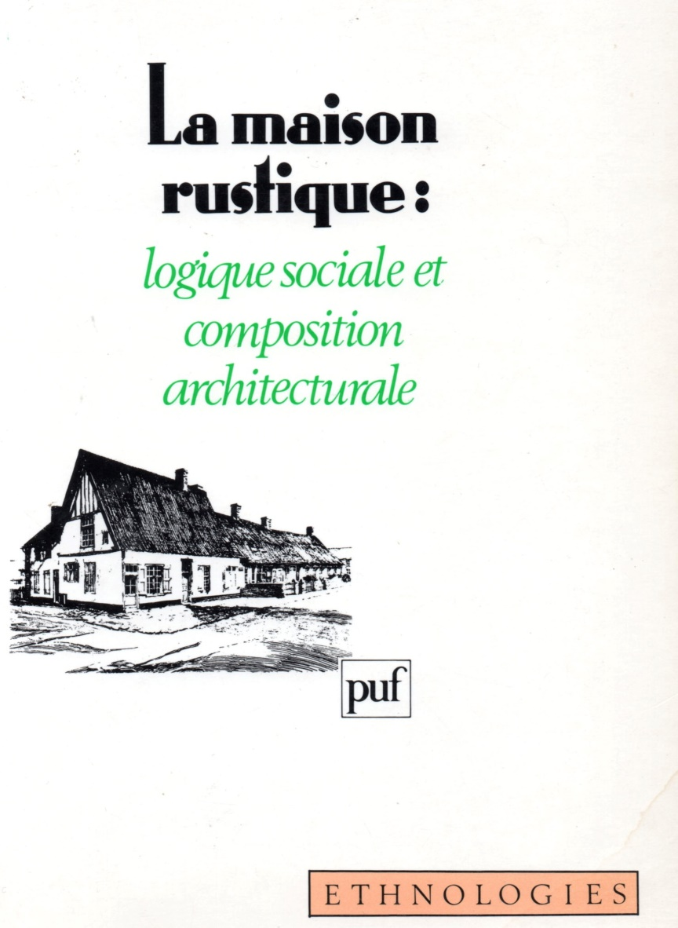
viz tank [a repository of data/info/knowledge visualisation solutions]
Graphes de composition
Jean Cuisenier, ethnologue, part de faits - des « maisons rurales », « produits sériels de l’architecture ordinaire »*.
Il en analyse le fonctionnement, en particulier sous l’angle du système de relations spatiales (et sociales) .
Graphes de composition, corpus de l’architecture rurale française
J. Cuisenier (1991)
[dans] La maison rustique, logique sociale et composition architecturale, PUF 1991
<https://www.persee.fr/doc/ahess_0395-2649_1993_num_48_5_279209_t1_1255_0000_002>
J.Y. Blaise, I. Dudek 2021

Slide 2
viz tank [a repository of data/info/knowledge visualisation solutions]
Graphes de composition
Point de départ :
corpus de l’architecture rurale française (MNATP)
Graphes de composition, corpus de l’architecture rurale française
J. Cuisenier (1991)
[dans] La maison rustique, logique sociale et composition architecturale, PUF 1991
<https://www.persee.fr/doc/ahess_0395-2649_1993_num_48_5_279209_t1_1255_0000_002>
J.Y. Blaise, I. Dudek 2021

Slide 3
viz tank [a repository of data/info/knowledge visualisation solutions]
Graphes de composition
Jean Cuisenier, ethnologue, part de faits - des « maisons rurales », « produits sériels de l’architecture ordinaire »*.
Il en analyse le fonctionnement,
en particulier sous l’angle du système de relations spatiales (et sociales) :
Représentées sous forme de graphes
Graphes de composition, corpus de l’architecture rurale française
J. Cuisenier (1991)
<https://www.persee.fr/doc/ahess_0395-2649_1993_num_48_5_279209_t1_1255_0000_002>
J.Y. Blaise, I. Dudek 2021

Slide 4
viz tank [a repository of data/info/knowledge visualisation solutions]
Graphes de composition
entrée
pièces
pièces accessibles depuis l’extérieur
Graphes de composition, corpus de l’architecture rurale française
J. Cuisenier (1991)
<https://www.persee.fr/doc/ahess_0395-2649_1993_num_48_5_279209_t1_1255_0000_002>
J.Y. Blaise, I. Dudek 2021

Slide 5
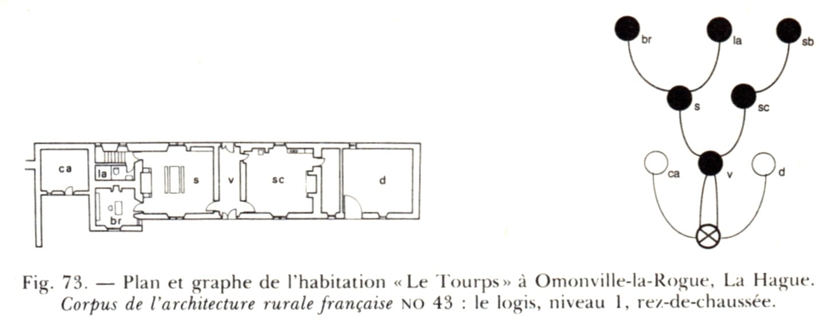
viz tank [a repository of data/info/knowledge visualisation solutions]
Graphes de composition
entrée
pièces
pièces accessibles depuis l’extérieur
Graphes de composition, corpus de l’architecture rurale française
J. Cuisenier (1991)
[dans] La maison rustique, logique sociale et composition architecturale, PUF 1991
<https://www.persee.fr/doc/ahess_0395-2649_1993_num_48_5_279209_t1_1255_0000_002>
J.Y. Blaise, I. Dudek 2021

Slide 6
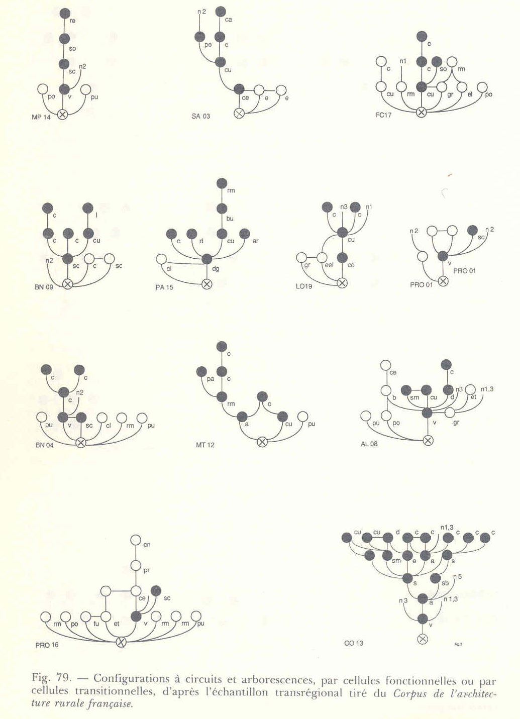
viz tank [a repository of data/info/knowledge visualisation solutions]
Graphes de composition
Un modèle, i.e. une réduction, utilisée par exemple pour
analyser la variabilité des motifs de distribution d’espaces dans une région
Graphes de composition, corpus de l’architecture rurale française
J. Cuisenier (1991)
<https://www.persee.fr/doc/ahess_0395-2649_1993_num_48_5_279209_t1_1255_0000_002>
J.Y. Blaise, I. Dudek 2021

